Slide 2
APM 개요
621쪽
리눅스를 가장 많이 활용하는 분야 중에 하나가 바로 웹(Web) 서버
가장 안정적이고 유명한 Apache 웹 서버
APM = Apache 웹 서버 + 프로그래밍 언어 PHP + 데이터베이스 MariaDB(이전 MySQL)
리눅스 환경에서 사용될 경우에 LAPM(Linux, Apache, PHP, MariaDB)이라고도 부름
APM이라는 소프트웨어는 존재하지 않으며 이 3가지가 서로 잘 연동되어 운영되도록 만든 환경을APM이라고 부르는 것임

Slide 3

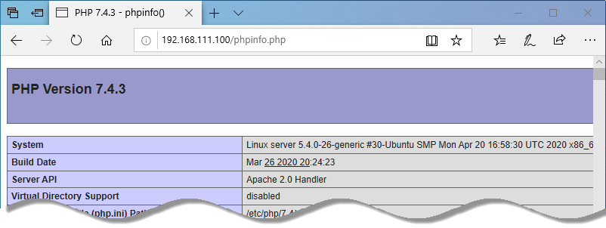
622쪽
<실습1> apt로 웹 서버 설치
실습목표
간단하게 apt 명령으로 웹 서버를 설치하자.
apache2, php7.4, mysql-server8.0을 설치
결과 화면 (APM 작동 확인)

Slide 4
비타민 퀴즈 12-1
625쪽
▶ 힌트 1 : 초기화하고, 메모리 용량을 1GB이상으로 설정하고 진행하자.

Slide 5
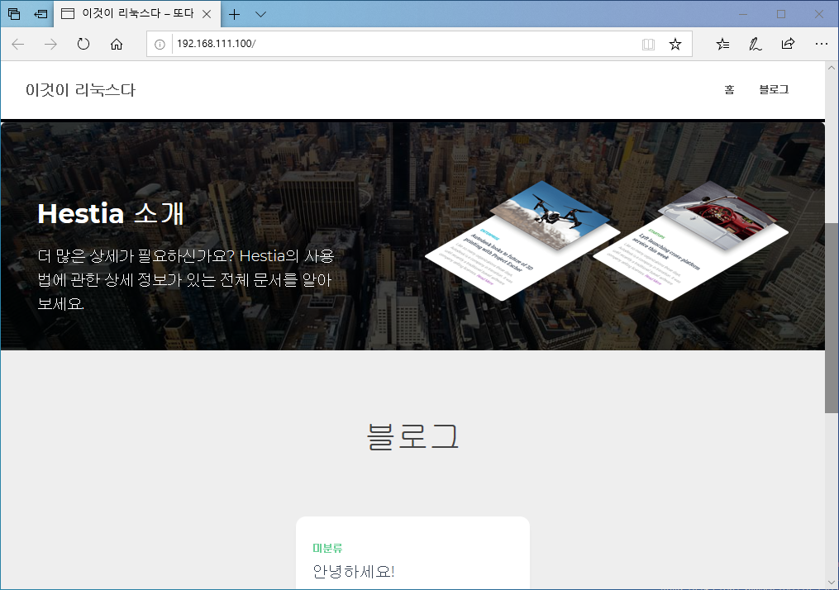
워드프레스를 활용해 웹 사이트 구축
625쪽
626쪽
<실습2> 워드프레스 설치 및 운영
실습목표
웹 사이트 통합 툴인 워드프레스 설치하여 운영하자.
결과 화면 (웹 사이트 완성)

Slide 6
비타민 퀴즈 12-2
633쪽
▶ 힌트 : 설치 파일은 wget https://ko.wordpress.org/wordpress-5.2.4-ko_KR.tar.gz 명령으로 다운로드하자.

Slide 7
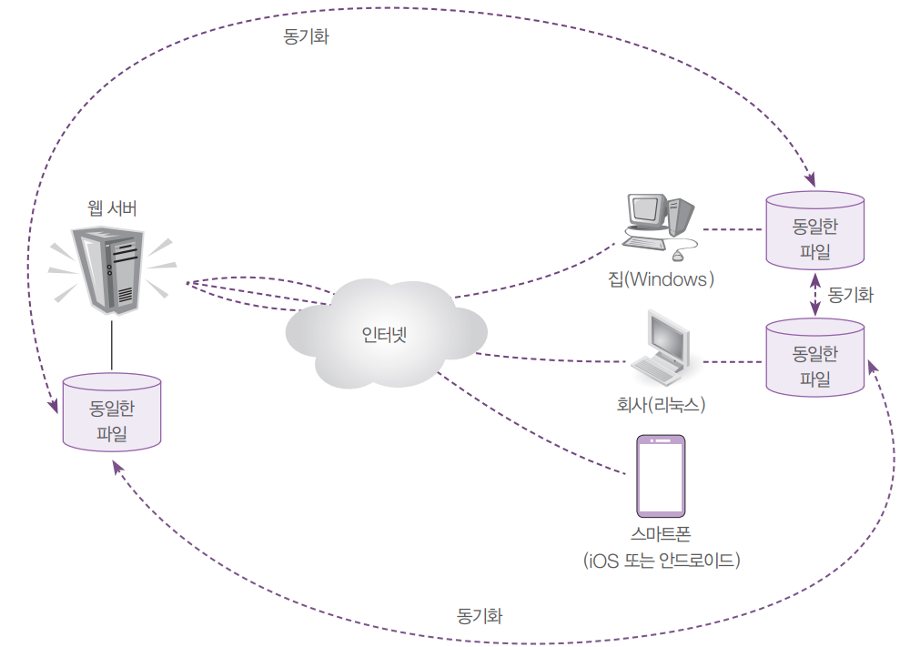
클라우드 서비스 구축
634쪽
네이버의 N드라이브, Microsoft의 OneDrive, Google의 Google 드라이브 등의 서비스를 말함
클라우드 서비스 개념도(한 명의 사용자만 표현됨)

Slide 8
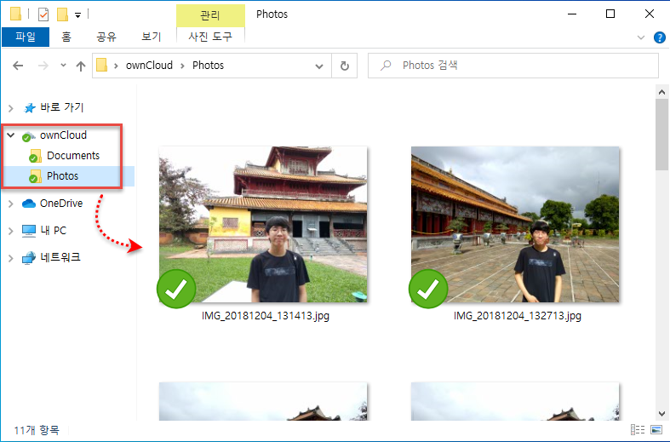
635쪽
<실습3> 클라우드 서비스 설치 및 운영
실습목표
클라우드 오픈소스인 ownCloud를 설치하고 운영한다.
리눅스, Windows, 스마트폰에서 접속해서 사용해 본다.
결과 화면

Slide 9
650쪽
비타민 퀴즈 12-3
▶ 힌트 : ownCloud 관련 파일은 wget http://download.hanbit.co.kr/ubuntu/20.04/파일이름 명령으로 다운로드해서 사용하자

Slide 10
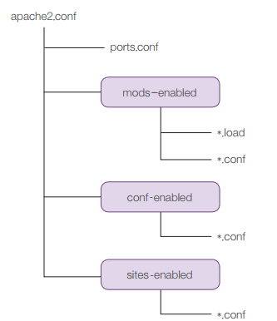
웹 서버 설정 파일과 폴더(apache2.conf)
651쪽
▶ ServerRoot "/etc/apache2"
▶ Listen 80
▶ Include conf.modules.d/*.conf
▶ User ${APACHE_RUN_USER}
▶ Group ${APACHE_RUN_GROUP}
▶ MaxKeepAliveRequests 100
▶ <Directory /var/www/ >
Option Indexes FollowSymLinks
AllowOverride All
Require all granted
</Directory>

